Slide 1
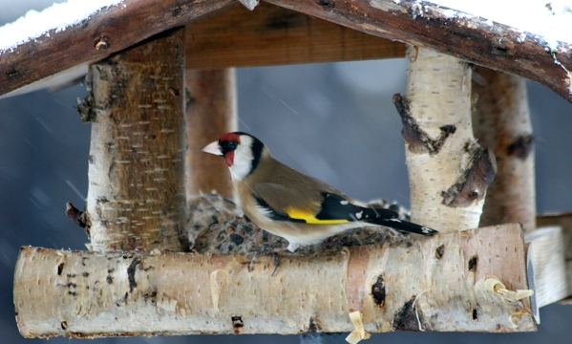
IZDELOVANJE PTIČJE HIŠICE IZ ODPADNEGA MATERIALA

Slide 2
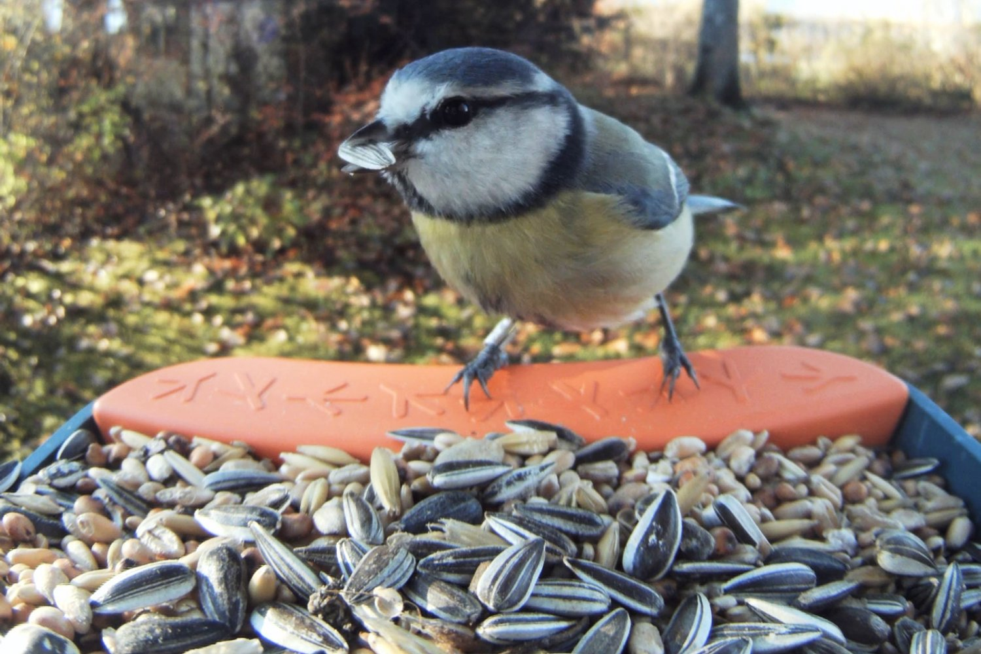
Prišla je čisto prava zima s seboj pa je prinesla mraz in pa obilo snega. Mi se ogrejemo za toplo pečjo, kaj pa naši ptički? Da jim to zimo ne bo hudo, jim lahko naredimo pravo ptičjo hišico, v katero bomo natresli semena.

Slide 3
KAJ POTREBUJEM?
Tetrapak,
vrvica ali laks,
škarje, olfa nož,

Slide 4
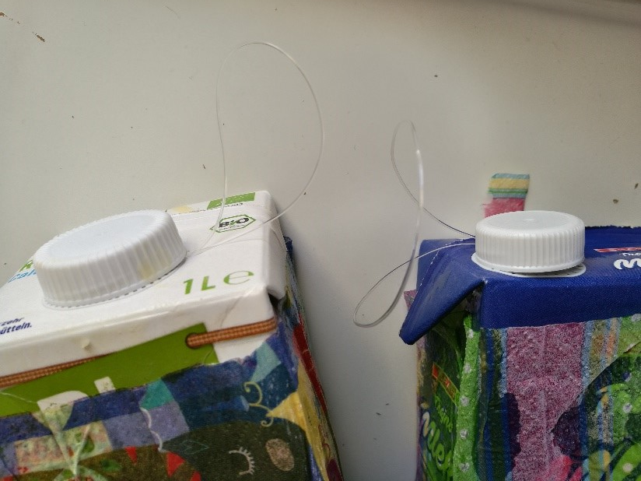
NA ZGORNJEM DELU TETRAPAKA, KJER JE ZAMAŠEK, BOMO NAREDILI ZANKO Z VRVICO ALI LAKSOM. TAKO BOMO LAHKO PTIČJO HIŠICO OBESILI NA VEJO DREVESA.

Slide 5
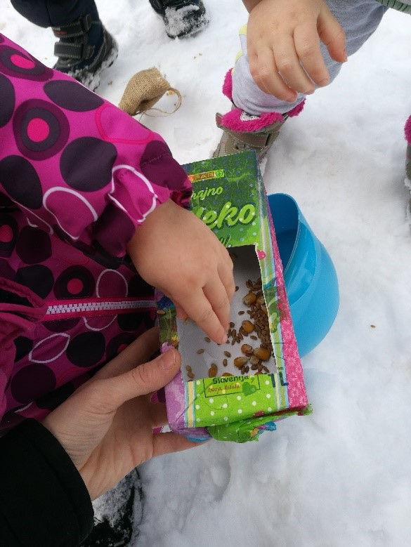
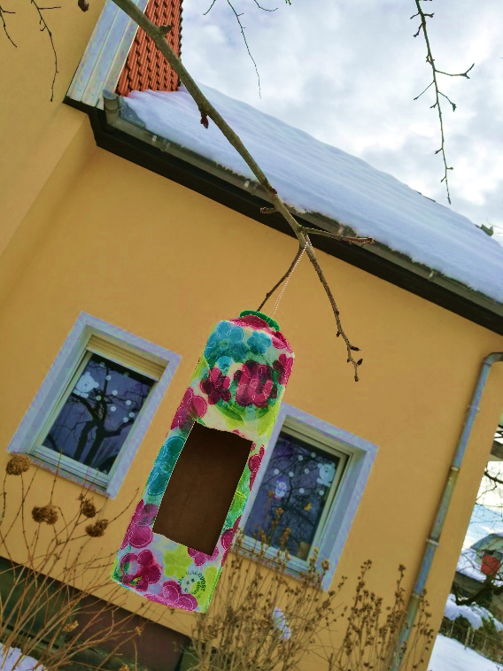
V SAM TETRAPAK NATRESEMO SEMENA IN NAŠA PTIČJA KRMILNICA JE PRIPRAVLJENA ZA UPORABO.

Slide 6
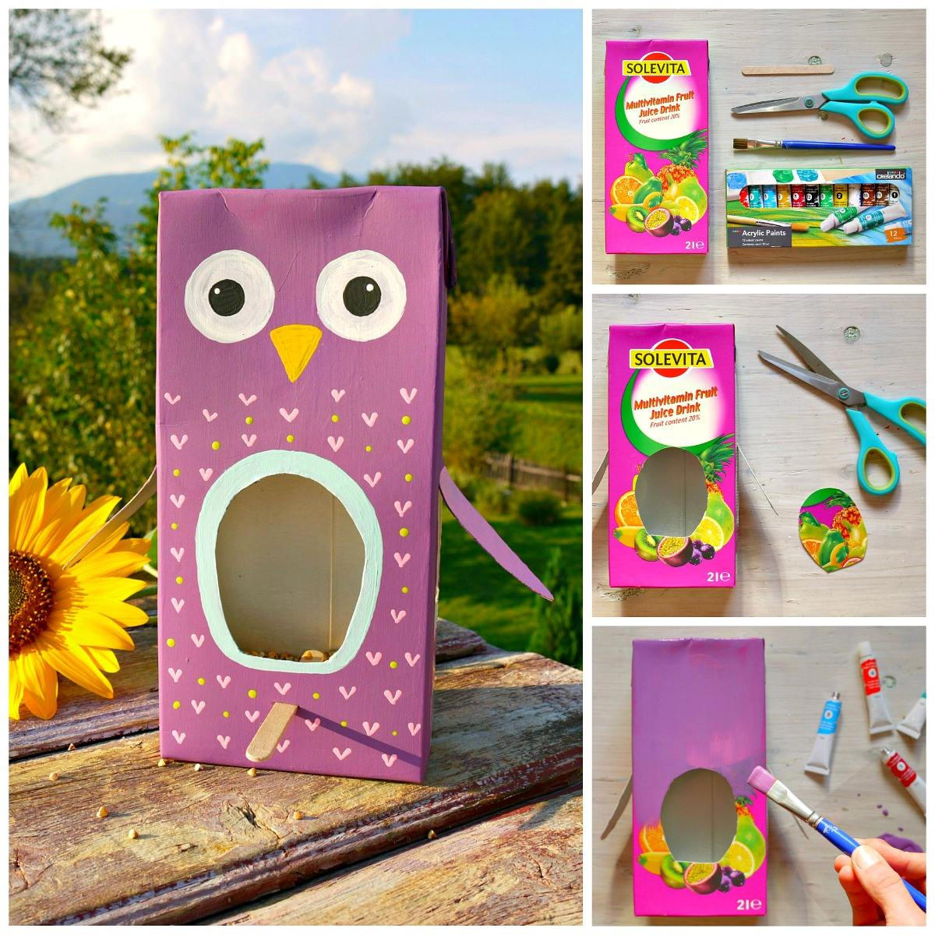
PTIČJO HIŠICO IZDELAMO
OČISTIMO TETRAPAK IN GA PRIPRAVIMO.
S ŠKARJAMI ALI OLFA NOŽEM IZREŽEMO ODPRTINO, KAMOR BOMO KASNEJE NASULI HRANO ZA PTIČKE.
TETRAPAK LAHKO PO ŽELJI OKRASIMO.
DODAMO VRVICO IN NASUJEMO SEMENA.
PTIČJA HIŠICA JE PRIPRAVLJENA ZA UPORABO.

Slide 7
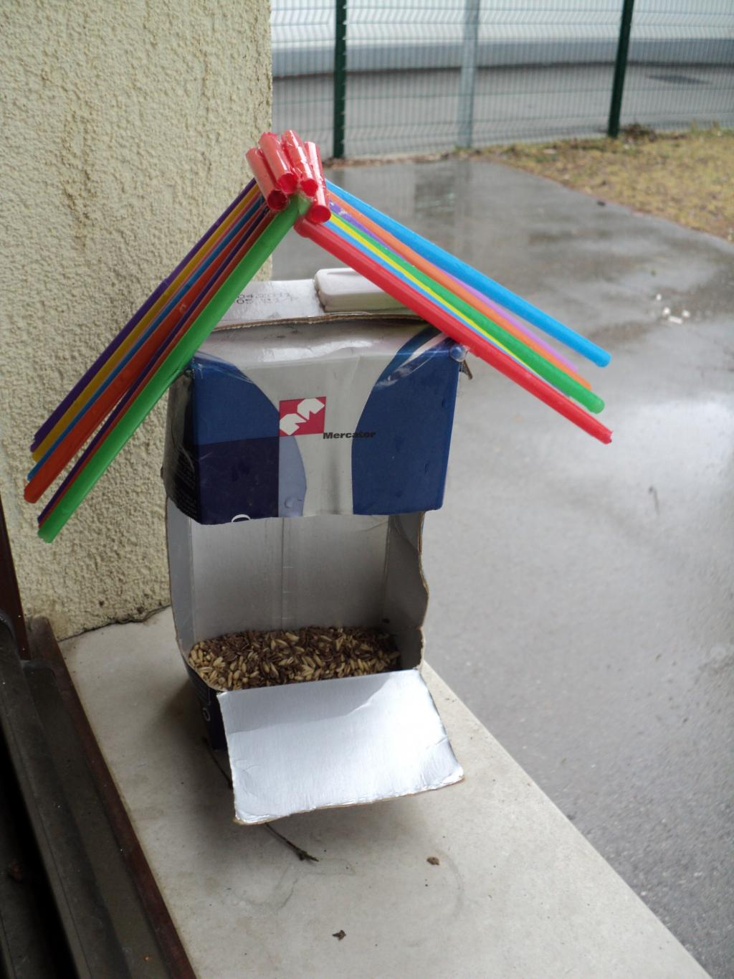
ŠE NEKAJ IDEJ ZA IZDELAVO HIŠICE

Slide 8
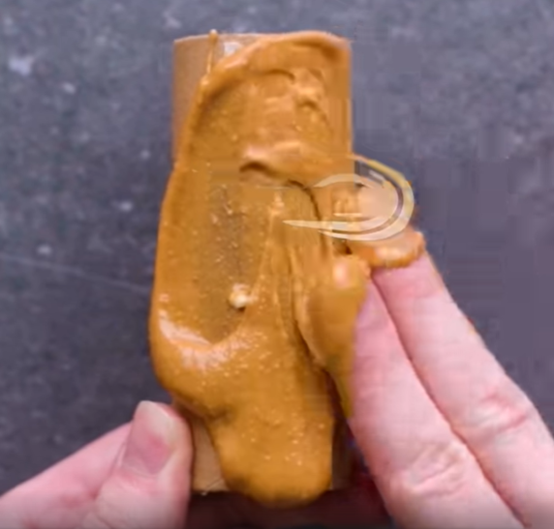
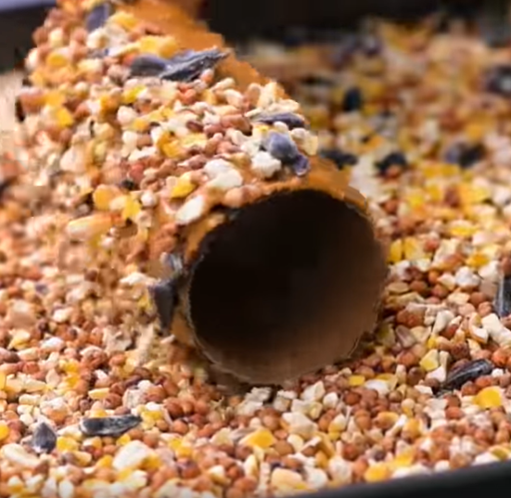
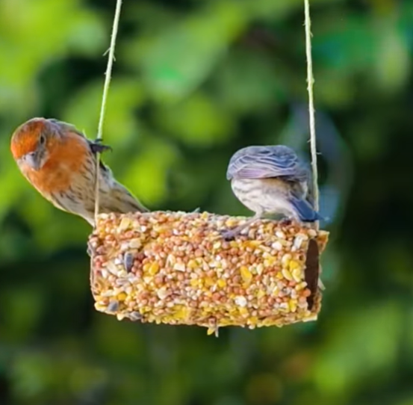
Wc rolčki

